Slide 1
ОРГАНИ ЧУТТІВ, СЕНСОРНІ СИСТЕМИ (АНАЛІЗАТОРИ)

Slide 2
Подразливість і рецептори
Однією з найважливіших загальних властивостей живого є подразливість.
Сприйняття подразника починається з рецепторного апарата.
Рецептори містяться в усіх органах і тканинах, частина з них зосереджена в спеціальних органах: зору, слуху, нюху, смаку, дотику.

Slide 3
Рецептори
Залежно від розташування рецептори поділяють на зовнішні (екстерорецептори) та внутрішні (інтерорецептори).
За природою подразника рецептори поділяють на фоторецептори (рецептори сітківки ока); механорецептори (рецептори слуху); хеморецептори (рецептори нюху та смаку); терморецептори (рецептори холоду, тепла).
Рецепторами слугують спеціальні чутливі утворення (нервові закінчення або видозмінені епітеліальні клітини, з якими сполучені нервові закінчення тощо).

Slide 4
Завдання 1
Що є рецептором
А око
Б вухо
В язик
Г доцентрові нервові закінчення

Slide 5
Загальна характеристика органів чуття
Органи чуття – периферичні частини аналізаторів, що містять спеціальні рецепторні елементи, в яких сигнали перетворюються на нервові імпульси.
Рецептори: інтерорецептори (вісцеро-,пропріо- та вестибулорецептори).
Екстерорецептори (зорові, слухові, нюхові, смакові, дотикові)

Slide 6
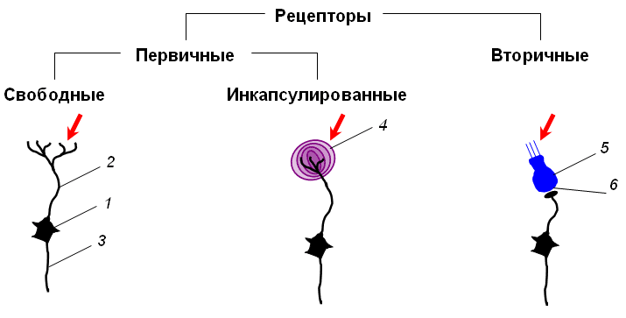
Загальна характеристика рецепторів
Первинночутливі – нейросенсорні (органи зору та нюху)
Вторинночутливі –сенсороепітеліальні (органи слуху, смаку та рівноваги)

Slide 7
Первинночутливі і вторинночутливі рецептори

Slide 8
Аналізатори
Сигнали від рецепторів по нервових шляхах надходять до певних ділянок кори великих півкуль, де і відбувається аналіз та переробка одержаної інформації та створення певного відчуття.
Комплекс, що складається з рецептора, нервового шляху та відповідної ділянки кори головного мозку, І.П.Павлов назвав аналізатором.
Периферична ланка аналізатора – це рецептори; провідникова ланка – це нервові шляхи; центральна ланка – це нервові центри.
Усі частини аналізатора діють як єдине ціле.

Slide 9
Завдання 2
Який з названих елементів не належить до сенсорної системи:
А рецептори
Б доцентрові нейрони
В відцентрові нейрони
Г ділянка кори півкуль

Slide 10
Дотик
Відчуття дотику сприймається сенсорними рецепторами шкіри або глибших тканин. Ці рецептори передають сигнали по нервових шляхах до спинного та головного мозку. Деякі рецептори вкриті сполучнотканинною капсулою, інші перебувають у вільному стані. Вільні рецептори тактильної чутливості локалізовані в епідермісі. Інкапсульовані нервові закінчення також забезпечують тактильну чутливість наявні у дермі шкіри долонь, підошв, губ тощо. Рецептори на дотик та тиск на шкіру та глибші тканини є інкапсульованими (тільця Руфіні). Тільця Руфіні є також у суглобових капсулах. Тільця Фатера-Пачіні розміщені у глибоких шарах шкіри, а також у суглобах та м’язах, паренхімі внутрішніх органів, являють собою великі інкапсульовані рецептори, які реагують на вібрацію та зміни тиску.
У дермі шкіри є два типи рецепторів , які відповідають за температурну чутливість.
У м’язах є особливі рецептори (пропріорецептори), що сприймають розтягування м’язів і мають велике значення в процесах регуляції їх скорочення.

Slide 11
Вільні нервові закінчення

Slide 12
Рецептори дотику

Slide 13
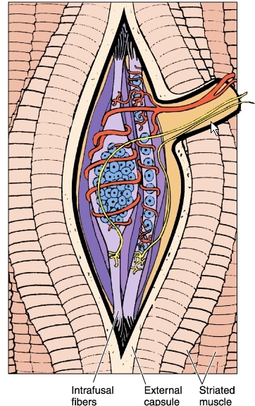
Інтрафузальне м’язове волокно (пропріорецептор)
інтрафузальне м’язове волокно з ядрами, що роміщені ланцюжком; гама-кущисте нервове закінчення;
інтрафузальне м’язове волокно з ядрами, що розміщені в сумці;
аферентні нервові волокна;
еферентні гама-нервові волокна;
сполучнотканинна капсула

Slide 14
Смак
Смакові рецепторні клітини входять до складу келихоподібних утворень – смакових бруньок, які зібрані головним чином у смакові сосочки язика. Смакові бруньки складаються з групи смакових рецепторних клітин і підтримуючих клітин. Від верхівки рецепторної клітини відходять тонкі волоски, які контактують зі слиною, що проникає крізь смакові пори.
Речовини, що потрапили до ротової порожнини і розчинилися у слині, взаємодіють з рецепторами поверхні смакових волосків, що спричиняє утворення нервового імпульсу, який по нервових шляхах надходить до кори головного мозку.
Окремі бруньки можна виявити також на піднебінні, горлі і навіть надгортаннику.
Смакові бруньки різних частин язика сприймають переважно один з чотирьох основних смакових відчуттів – солодкий, гіркий, кислий та солоний.
Гіркий смак сприймається лише сосочками, що лежать на задній частині спинки язика, солодкий сприймається сосочками, що лежать на кінчику язика, солоний – сосочками, що лежать на кінчику язика та бічних краях язика, що ближче до кінчика, тоді як кислий смак сприймається сосочками, що містяться на бічних краях язика ближче до кореня. Багато інших, слабших, смакових відчуттів утворюються завдяки комбінації цих основних видів смаку з іншими відчуттями зокрема, запахом.

Slide 15
Смакова брунька
1.Рецепторні клітини, що мають на апікальній поверхні мікроворсинки, адсорбент, на базальному боці – нервові закінчення
2. Підтримуючі епітеліоцити
3. Базальні епітеліоцити

Slide 16
нюх
Нюх у людини розвинений краще, ніж смак, - він дає змогу розрізняти понад 10000 нюхових відчуттів. Оскільки кількість структур, чутливих до пахучих речовин, з віком зменшується, діти зазвичай розрізняють більше запахів, ніж дорослі. Нюхові рецепторні клітини розміщені у верхній частині носової порожнини у так званому нюховому епітелії. Кожна нюхова рецепторна клітина закінчується розширенням – нюховою булавою, від якого відходить 6-20 нюхових волосків. Відростки цих клітин досягають нюхових цибулин, через які здійснюється зв’язок з нюховими ділянками головного мозку. Молекули пахучих речовин розчиняються у слизу носової порожнини, подразнюють волосоподібні відростки, що призводить до утворення нервових імпульсів. Останні по провідникових шляхах надходять до кори головного мозку.

Slide 17
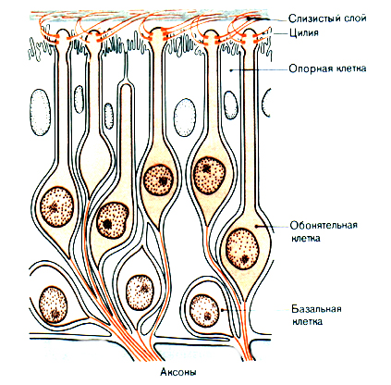
Нюховий епітелій
Рецепторна клітина має ЕПС, мітохондрії, КГ, крім центрального має короткий периферичний відросток, що закінчується потовщенням – нюховою булавою.
Реєструють 25-35 первинних запахів

Slide 18
Завдання 3
Для того, щоб запах речовини був сприйнятий аналізатором, вона має:
А бути проковтнутою
Б розчинитися в слизу, який виділяє слизова оболонка носової порожнини
В розчинитися в слизу, який виділяє слизова оболонка глотки
Г потрапити на ніздрі

Slide 19
Орган зору

Slide 20
Будова ока і зір
З п’яти видів чуття, зір вважається найбільш спеціалізованим і найскладнішим – це результат сенсорного сприйняття і його психічного опрацювання. Світлові промені, що крізь зіницю потрапляють на сітківку задньої частини ока, створюють тут двовимірне зображення. Це зображення перетворюється на електричні імпульси, які по зоровому нерву ока передаються до відповідної ділянки головного мозку переважно до його потиличних часток, де створюються зорові образи. Око міститься в очній ямці черепа.

Slide 21
Очне яблуко має три оболонки. Склера – зовнішня оболонка. Це щільна капсула, яка містить колагенові волокна. Функції склери – захист ока від пошкоджень і збереження форми. Рогівка – передня прозора частина склери. Завдяки викривленій поверхні у рогівці відбувається найбільш значне заломлення світлового променя.
Судинна оболонка – середня оболонка, пронизана судинами, які постачають сітківку кров’ю. Судинна оболонка спереду переходить у війчасте тіло. За рогівкою розташовується райдужна оболонка – м’язова діафрагма, яка має всередині отвір – зіницю. Діаметр зіниці змінюється завдяки наявності колових м’язів, які звужують зіницю і радіальних м’язів, які її розширюють. Клітини райдужної оболонки містять пігменти, які визначають колір очей.
Сітківка внутрішня оболонка, яка містить фоторецепторні клітини (палички та колбочки). Саме сюди потрапляють світлові промені та формується зображення.

Slide 22
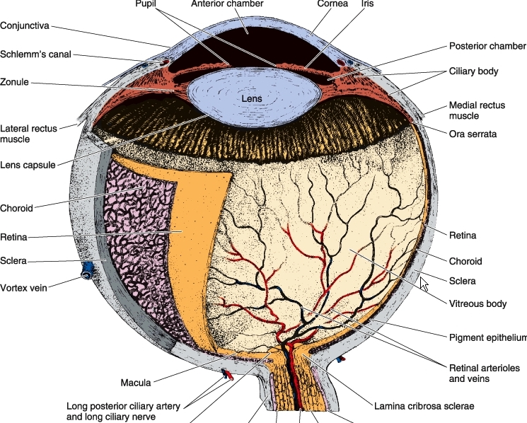
Будова ока
Передня частина ока:
рогівка, кришталик, райдужна оболонка,
війчасте тіло,
Передня та задня
камери, скловидне
тіло.
Задня частина ока - сітківка

Slide 23
Будова ока
Райдужна оболонка поділяє простір, заповнений водянистою вологою на передню та задню камери. Водяниста волога забезпечує тканини ока киснем, глюкозою та білками. Водяниста волога утворюється війчастим тілом.
Кришталик – прозоре позбавлене судин тіло, що має форму двоопуклої лінзи розташовується позаду від райдужної оболонки проти зіниці. Разом з рогівкою та внутрішньо- очними рідинами заломлює промені світла, що потрапляють до ока і фокусує їх на сітківці.
За кришталиком і війчастим тілом є велика порожнина, яка заповнена драглистою прозорою речовиною – склистим тілом.
Війчасте тіло продукує склисте тіло і водянисту вологу, які забезпечують постійний внутрішньо очний тиск, потрібний для підтримання постійної форми очного яблука.

Slide 24
Завдання 4
Яка із наведених послідовностей розміщення структурних елементів ока, починаючи з найвіддаленішої від джерела світла є правильною:
А сітківка-склисте тіло-власне судинна оболонка -рогівка
Б склисте тіло - сітківка-склера-власне судинна оболонка
В сітківка-склера-власне судинна оболонка-рогівка
Г склера-власне судинна оболонка-сітківка-склисте тіло.

Slide 25
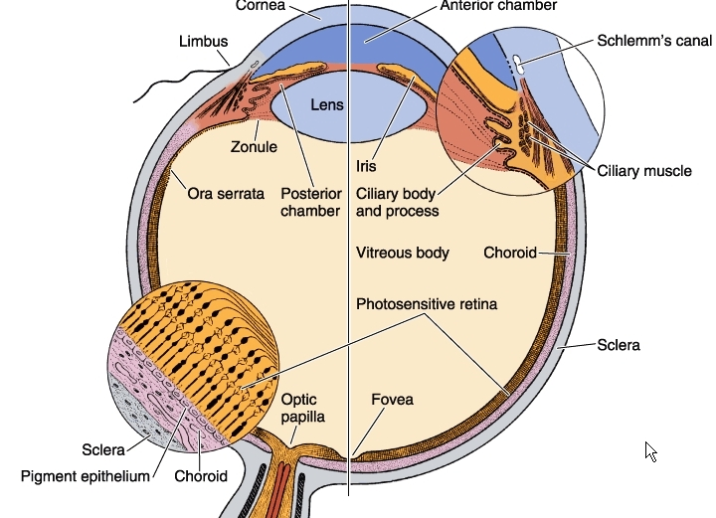
Будова ока. Оболонки очного яблука.

Slide 26
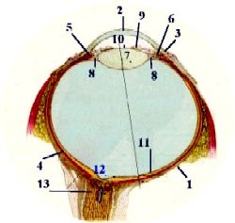
Середня оболонка
Складається з райдужної оболонки (9), війчастого (ціліарного тіла) (5) і власне судинної оболонки (4)

Slide 27
Оптична система ока
Оптична система ока складається з кришталика, склистого тіла та водянистої вологи передньої та задньої камер ока.
Пристосування ока до отримання чітких зображень предметів, що знаходяться на різних відстанях від ока, одержало назву акомодація.
У людини найголовніший механізм, що забезпечує акомодацію – це зміна кривизни кришталика. Війчасті м’язи очного яблука автоматично реагують на відстань до предмета, змінюючи опуклість кришталика; цим змінюється кут проходження променів світла і забезпечується фокусування зображення на сітківці. Світло проходить через рогівку та кришталик, фокусуючись на сітківці, та формуючи перевернене зображення. У зоровій зоні кори зображення трансформується на пряме і формуються зорові відчуття.

Slide 28
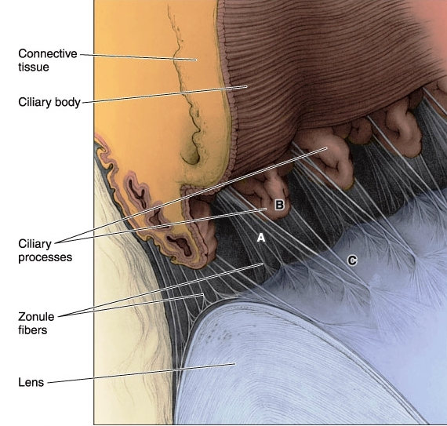
Ціліарне (війчасте)тіло і кришталик

Slide 29
Будова сітківки
Частина ока, що сприймає світло, – це сітківка, яка містить фоторецептори палички і колбочки.
Фоторецептори безпосередньо приєднані до шару пігментний клітин, який вистилає зсередини судинну оболонку.
З фоторецепторами пов’язані біполярні нейрони, які проводять імпульси від колбочок та паличок до біполярних нейронів.
Від біполярних нейронів сигнали потрапляють до наступного шару нервових клітин (гангліозних). Аксони нервових клітин цього шару разом утворюють зоровий нерв. Місце виходу зорового нерва із сітківки позбавлене фоторецепторів і називається сліпою плямою. Частина сітківки, яка знаходиться безпосередньо проти зіниці складається лише з колбочок і має назву жовтої плями. По периферії від жовтої плями знаходяться ті частини сітківки, в яких є колбочки і палички. Ще більш віддалені зони сітківки містять лише палички.

Slide 30
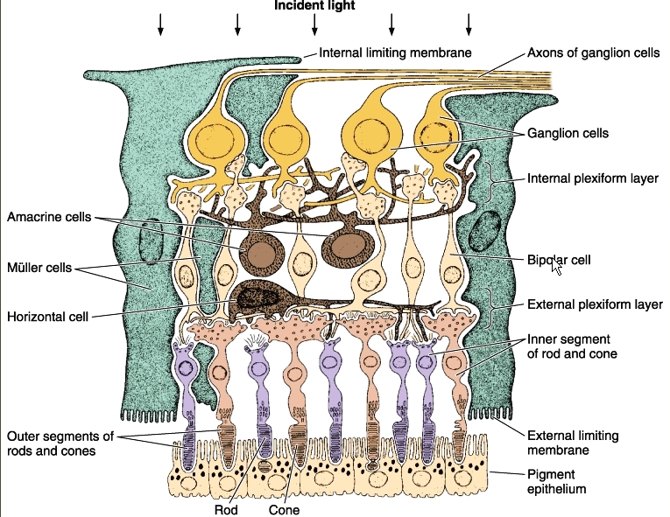
Клітинна організація сітківки

Slide 31
Палички та колбочки
Палички дають змогу відрізняти світло від темряви, визначати форму та переміщення об’єкта, а також забезпечують сутінковий зір. У сітківці людини міститься 130 млн паличок. Палички містять зоровий пігмент – родопсин. На світлі внаслідок фотохімічної реакції, він розпадається, а в темряві поновлюється протягом 30 сек з продуктів власного розщеплення. Для утворення родопсину необхідний вітамін А.
Колбочки містять інші зорові пігменти, один з яких йодопсин і забезпечують зір при денному освітленні, а також кольоровий зір. Є три типи колбочок – „червоні”, „зелені” і „сині”. Кольоровий зір пояснюють з точки зору трьохкомпонентної теорії, згідно до положень якої відчуття різних кольорів та їхніх відтінків визначається ступенем подразнення кожного типа колбочок світлом, що відбивається від об’єкту. Наприклад, однакова стимуляція всіх колбочок створює відчуття білого кольору. Первинне розрізнення кольорів відбувається в сітківці, але кінцевий колір, який буде сприйнятий, визначається інтегративними функціями мозку.

Slide 32
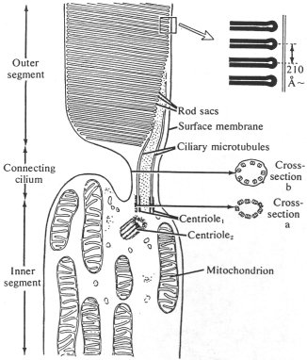
Фоторецепторні клітини
Палички складаються з зовнішнього сегмента, який має замкнені диски, що містять родопсин.
Зоровий пігмент складається з апопротеїну опсину, ковалентно поєднаного з хромофором (11-цис-ретиналь або 11 –цис дегідроретиналь)

Slide 33
Завдання 5
Палички сітківки забезпечують:
А денний зір
Б сутінковий зір
В кольоровий зір
Г акомодацію

Slide 34
Завдання 6
Яка речовина міститься у паличках сітківки?
А родопсин
Б йодопсин
В вітамін Д
Г синій пігмент

Slide 35
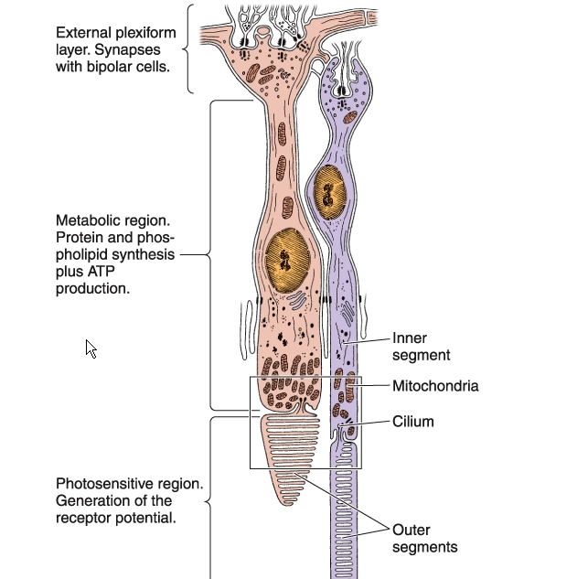
Фоторецепторні клітини
Колбочки також мають зовнішні та внутрішні сегменти. Внутрішній сегмент заповнений мітохондріями і містить базальне тільце, від якого до зовнішнього сегмента відходить 9 пар мікротрубочок.
Зорові пігменти мають різну спектральну чутливість 560,535 та 440 нм (червоний, зелений і синій), яка визначається первинною структурою апопротеїну

Slide 36
Порушення зору
Короткозорість розвивається при надмірному збільшенні поздовжньої осі ока. Очне яблуко збільшене у розмірах, зображення предмета формується перед сітківкою, незважаючи на акомодацію. Використання ввігнутих лінз, які розсіюють промені, дозволяє перемістити зображення на сітківку.
При скороченні осі очного яблука спостерігається далекозорість. Зображення фокусується позаду сітківки. Для виправлення потрібне двоопуклі лінзи.

Slide 37
Додаткові структури
Функціонування очних яблук залежить від додаткових структур, які забезпечують їхню рухомість, зволоження та захист.
Це орбітальні кістки очних ямок, м’язи очних яблук, брови, повіки, вії, сльозові залози і протоки.
Зір порушується, якщо будь-яка з цих структур подразнена, інфікована або втратила форму чи функцію.

Slide 38
Орган слуху
Орган слуху складається з трьох відділів: зовнішнього, середнього і внутрішнього. Зовнішнє вухо, у якому є волосини і залози, що виробляють вушну сірку, що має захисну роль, служить для проведення звуку.
Середнє вухо передає механічні коливання, тоді як
внутрішнє вухо трансформує їх у нервові імпульси.

Slide 39
Зовнішнє вухо
Зовнішнє вухо складається з вушної раковини і зовнішнього слухового ходу. Вушна раковина – видима частина зовнішнього вуха, спрямовує звукові хвилі до слухового ходу. У глибині слуховий хід затягнений тонкою перетинкою овальної форми. З боку середнього вуха, у середині барабанної перетинки, закріплена рукоятка молоточка – однієї з трьох слухових кісточок. Перетинка пружна, при ударі звукових хвиль вона без викривлення повторює ці коливання.

Slide 40
Середнє вухо
Середнє вухо – заповнена повітрям порожнина у скроневій кістці, між барабанною перетинкою і внутрішнім вухом.
Три маленькі слухові кісточки – молоточок, коваделко і стремінце – передають звукові коливання від барабанної перетинки до внутрішнього вуха. Стремінце – це найменша кісточка в середньому вусі. Вона з’єднана з коваделком за допомогою суглоба і, подібно до двох інших слухових кісточок, утримується завдяки зв’язкам. Середнє вухо сполучається з носовою частиною горла за допомогою євстахієвої труби. Цей канал вирівнює тиск по обидва боки барабанної перетинки.

Slide 41
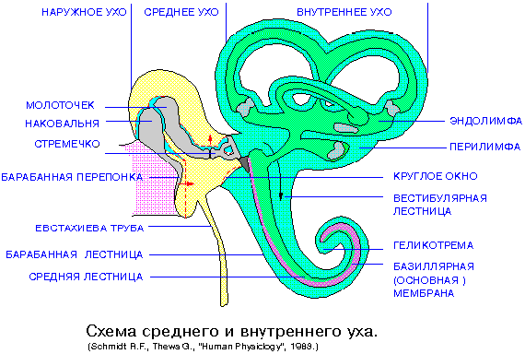
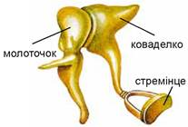
Будова середнього вуха

Slide 42
Завдання 7
Євстахієва труба з’єднує з носоглоткою:
А барабанну перетинку
Б завитку
В зовнішній слуховий хід
Г середнє вухо

Slide 43
Внутрішнє вухо
Внутрішнє вухо. Інша його назва – лабіринт – складається зі системи перетинчастих каналів, що мають кісткову основу. Орган слуху локалізується у слимакоподібної форми завитці.
Відчуття рівноваги отримується від структур, розміщених у мішечках присінка та у півколових каналах.

Slide 44
Завдання 8
Внутрішнє вухо складається з:
А завитки та вестибулярного апарата
Б барабанної порожнини та завитки;
В слухових кісточок та кортієва органа
Г кортієва органа та вестибулярного апарата

Slide 45
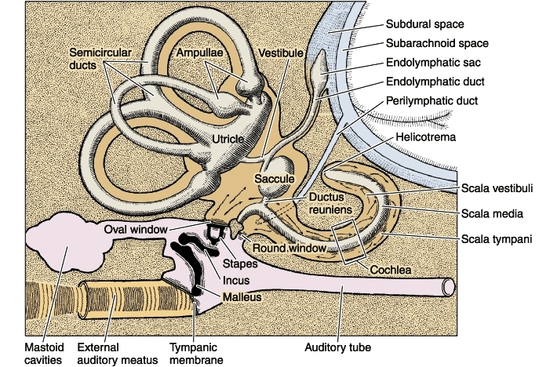
Будова внутрішнього вуха

Slide 46
Завитка
Завитка - спіральний канал довжиною 3,5 см. Перетинчастий канал завитки немов вставлений у кістковий, повторює його форму.
Простір між кістковим каналом та перетинчастим заповнений рідиною – перилімфою.
Порожнина перетинчастого лабіринту заповнена ендолімфою. Звукові коливання від барабанної перетинки за допомогою слухових кісточок через овальне вікно передаються рідині. Недалеко від овального вікна, воно закрите основою стремінця, розташоване кругле вікно, яке закрите еластичною мембраною. Саме завдяки такій будові рідина в каналах здатна коливатись. Коливання рідини сприймаються за допомогою рецепторів, які розміщені у (спіральному) кортієвому органі завитки.

Slide 47
Завитка
Канал завитки містить базальну мембрану, яка проходить по всій його довжині. Базальна мембрана складається з окремих волокон (слухових струн), розташований перпендикулярно її довжині. На цих волокнах розміщуються клітини двох типів. Одні клітини мають волоски (рецепторні клітини), інші - без волосків (опорні клітини). Саме на рецепторних клітинах є закінчення волокон слухового нерва. Над клітинами нависає покривна мембрана. Отже спіральний (кортіїв) орган складається з: базальної мембрани, покривної мембрани, рецепторів та волокон слухового нерва.

Slide 48
Будова завитки

Slide 49
Завдання 9
Апарат сприйняття звуку розміщений у:
А всіх відділах слуху
Б внутрішньому вусі
В середньому вусі
Г зовнішньому вусі

Slide 50
Завитка
Здатність розрізняти висоту звуків залежить від того, що звуки даної частоти викликають коливання базальної мембрани і збудження рецепторних клітин у певній ділянці кортієва органа. Збуджені клітини надсилають імпульси у відповідні ділянки слухової кори. По мірі віддалення від основи завитки і наближення її до верхівки базальна мембрана стає все більш широкою і еластичною, і чутливість її змінюється таким чином, що до верхівки доходять тільки низькі звуки. Тому звуки високої частоти стимулює чутливі клітини лише в основі завитки, а звуки низької частоти – лише в її верхівці.
Слухова зона кори мозку інтегрує імпульси, які надходять з різних частин базальної мембрани, і в результаті виникає відчуття одного змішаного звука.

Slide 51
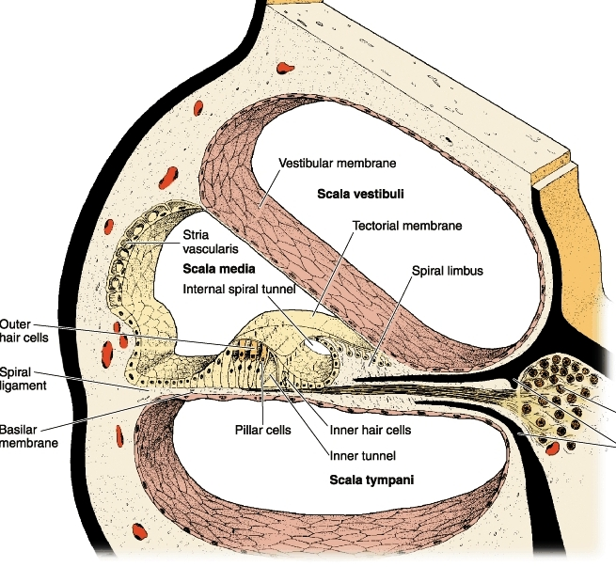
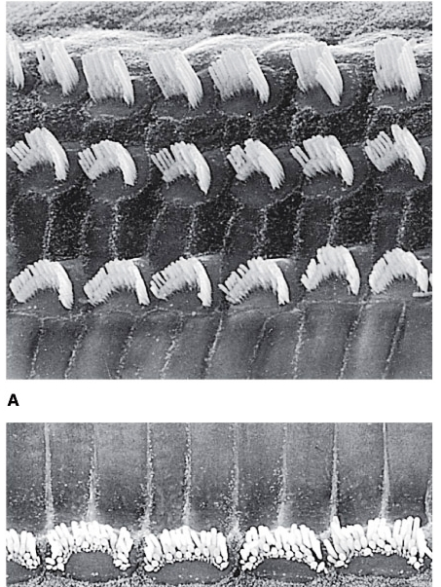
Слухові рецептори

Slide 52
Завдання 10
Слухові рецептори належать до:
А інтерорецепторів
Б механорецепторів
В фоторецепторів
Г терморецепторів

Slide 53
Вестибулярний апарат
Вестибулярний апарат. Система трьох півколових каналів та двох мішечків присінка (овального і круглого) утворюють вестибулярний апарат.
Мішечки присінка мають чутливі ділянки – плями. Плями контролюють положення голови стосовно землі. Волосоподібні вирости чутливих клітин втоплені у драглисту субстанцію (отолітову мембрану). Верхня частина цієї мембрани має вкраплені в неї кристалики кальцію гідрокарбонату – отоліти. Якщо нахилити голову, під дією земного тяжіння отоліти потрапляють на певну групу клітин, подразнюючи їх, в них виникає збудження, яке передається до центральної нервової системи. Овальний мішечок реагує на рухи голови у вертикальному напрямі. Круглий мішечок реагує на нахили голови вбік.

Slide 54
півколові канали
Півколові канали заповнені рідиною (ендолімфою). Кожний півколовий канал має розширення (ампулу), де містяться рецепторні клітини, які мають волоски. Кутове прискорення сприймається головним чином цими рецепторними клітинами.
При усвідомленому визначенні положення тіла в просторі збудження від рецепторів вестибулярного апарату надходять до довгастого мозку, структур моста, а далі через зорові бугри до кори головного мозку. Вважається, що кіркові центри контролю рівноваги та положення тіла в просторі розміщені в тім’яній та скроневих частках мозку.

